Slide 1

Industrial Especializada

Slide 2
Quienes somos
Somos una empresa dedicada a la integración de proyectos relacionados con todo tipo de industrias, sector comercial y de servicios buscando satisfacer las necesidades y solución de problemas en nuestros clientes.

Slide 3
Mision
Realizar proyectos con la calidad necesaria adecuándonos a las necesidades de nuestros clientes.
Vision
Ser una empresa reconocida dentro de la industria, sector comercial y de servicios, por brindar soluciones optimas a nuestros clientes.

Slide 4
Servicios
Pailería
Pulido
Cromo duro y cromo decorativo
Cortes de placa
Maquinados

Slide 5
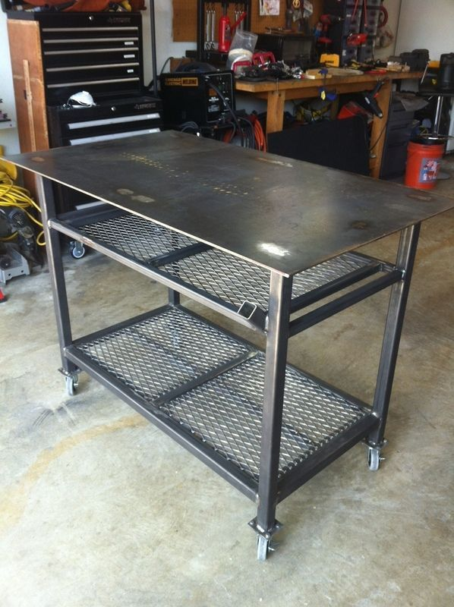
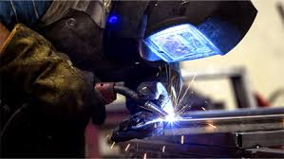
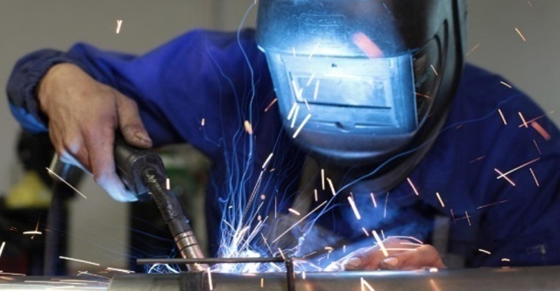
Paileria y soldadura
Contamos con personal calificado con conocimiento en lectura de isométricos, planos y manejo de herramientas adecuadas para la realización de trabajos de pailería y soldadura.

Slide 6

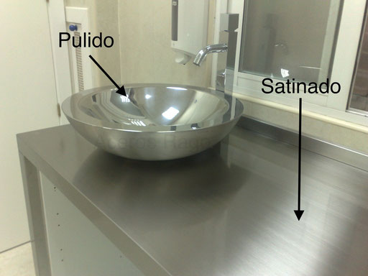
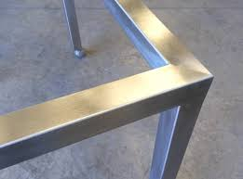
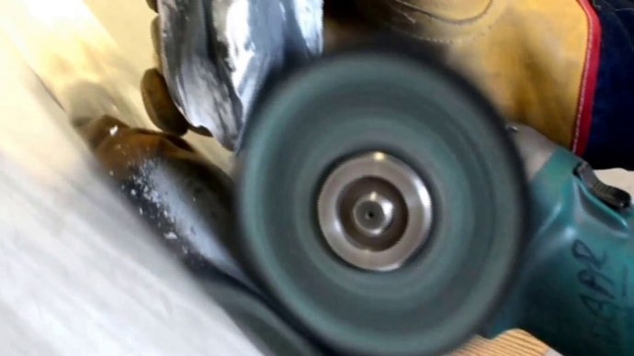
Servicio de mantenimiento y pulido a piezas de acero inoxidable
El acero inoxidable es propenso a deslustrarse y desarrollar marcas de agua, dar un servicio de mantenimiento a estas piezas hace que recuperen su brillo, durabilidad y estética.

Slide 7

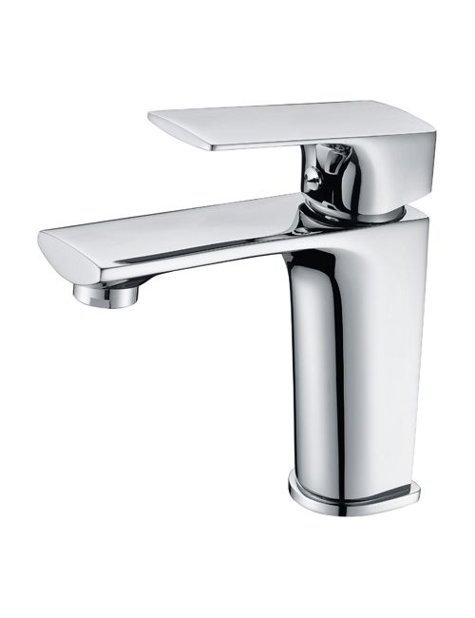
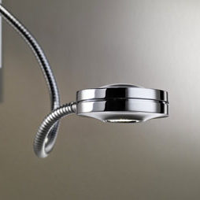
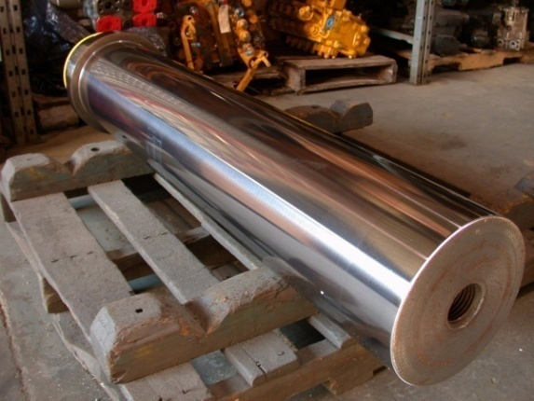
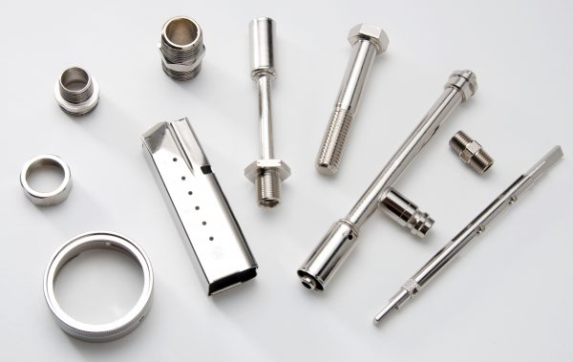
Cromo duro y cromo decorativo
El cromado es un recubrimiento que puede aplicarse a piezas metálicas, se requiere de una base galvanizado electrolítico, en el cual se deposita una capa abrillantada de cromo. Además de proteger metales contra la corrosión reducir el desgaste y fricción mejora la estética de la pieza.

Slide 8
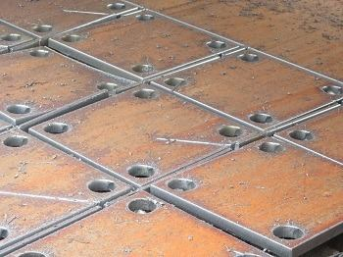
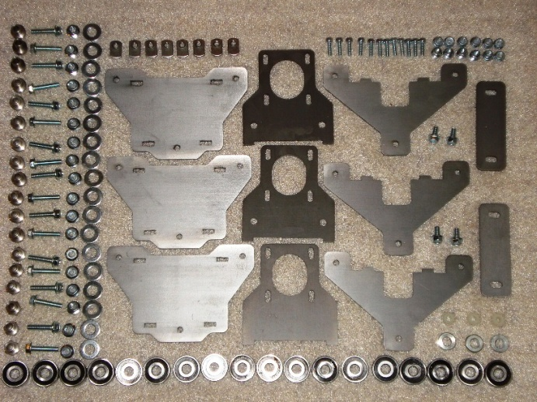
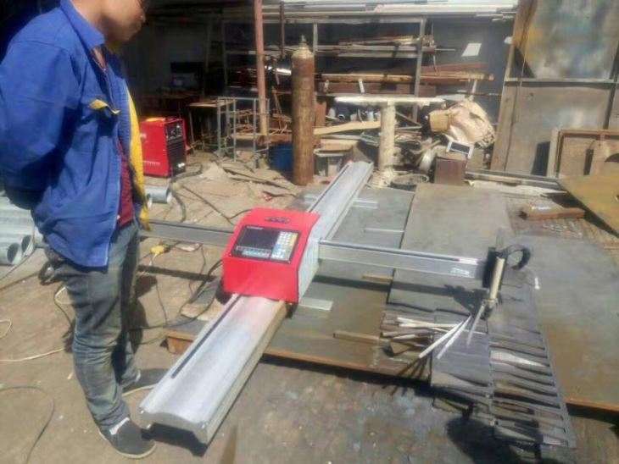
Cortes de placa
Contamos con servicio de cortes de placa con oxicorte. Es una técnica ampliamente utilizada para el corte de piezas de metal. Este método consiste en la alteración del material a través de la erosión térmica, en el que el objeto de metal, después de ser calentado, se somete a un chorro de oxígeno, provocando la oxidación.

Slide 9

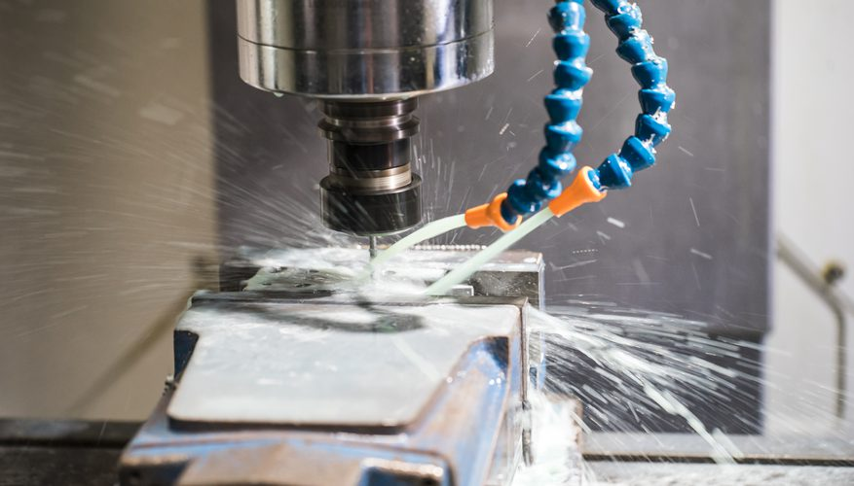
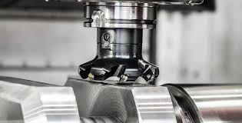
Maquinados
El servicio de Maquinado es un proceso en el cual manufacturamos infinidad de piezas, en diversas dimensiones, a partir de equipo especializado, todas las piezas deben tener medidas exactas, según especificaciones y diseño del cliente.

Slide 10
Otros servicios
Diseño de maquinas
Jig de soldadura
Jig de taladros
Jig de inspeccion
Poka Yokes
Fabricacion de estructuras urbanas

Slide 11
Contactos
Juan Luis Ruvalcaba
Cel. 4498961757
juanruvalcabainesag@gmail.com
Aaron David Vázquez Romero
Cel. 4493685896
aarondavidinesag@gmail.com
Salvador Vazquez Romero
Cel. 4491010467
salvadorvazquezinesag@gmail.com
Dirección:
Vicente Suarez #204-a
Col. Héroes
Aguascalientes, ags.

